Slide 1
Bonjour!
vendredi, le deux décembre

Slide 2
Croyez-vous que Phillipe de Chagny a enlevé Christine? Pourquoi?

Slide 3
Bonjour!
vendredi, le deux décembre

Slide 4
Vendredi! vendredi!
Rah, rah, rah!
Vendred! vendredi!
On y va!

Slide 5
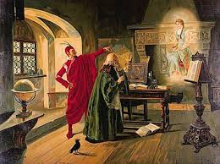
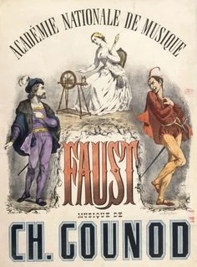

Slide 6
The exam covering Le Fantôme de l’opéra will be
Friday, December 9.
The final exam, which will be cumulative, will be
Thursday, December 15: 9:40 AM – 11:20 AM.
You are invited to study hall in this room (205A) from 2:00 – 2:45 Wednesday and Thursday.

Slide 7
Le Fantôme de l’opéra
l’intrigue

Slide 8
Devoirs

Slide 9
Billet de sortie
Christine, aime-t-elle Raoul, Erik, les deux, personne,ou quelqu’un(e) d’autre?

